Slide 1
信息奥赛基础 #1
质因数与公约数

Slide 2
算法：质数判断
质数又称素数。一个大于1的自然数，除了1和它自身外，不能被其他自然数整除的数叫做质数；否则称为合数。
求一个数的约（因）数？
for循环？
求余？
筛法？

Slide 3
练习：isPrime.cpp
输入一个大于2且小于10000的正整数n，如果它是质数就输出自身，如果不是请输出这个数的最小质因数

Slide 4
给定一个正整数n，请你求出1~n中质数的个数。
输入格式
共一行，包含整数n。
输出格式
共一行，包含一个整数，表示1~n中质数的个数。
数据范围
1≤n≤6000000
输入样例：
8
输出样例：
4

Slide 5
朴素解法：
从2到n依次判断是不是质数
质数判断方法：
用n对2到sqrt(n)依次求余，如果能整除则不是质数，如果 全部不能整除，就是质数

Slide 6
算法：素数筛
一、埃拉托斯特尼筛法（Eratosthenes）
基本思想：质数的倍数一定不是质数
实现方法：用一个长度为N+1的数组保存信息（true表示质数，false表示非质数），先假设所有的数都是质数（初始化为true），从第一个质数2开始，把2的倍数都标记为非质数（置为false），一直到大于N；然后进行下一趟，找到2后面的下一个质数3，进行同样的处理，直到最后，数组中依然为true的数即为质数。
时间复杂度O（NloglogN）
空间复杂度为O(N)

Slide 8
这里有一个小优化，j 从 i * i 而不是从 i + i开始，因为 i*(2~ i-1)在 2~i-1时都已经被筛去，所以从i * i开始。
埃氏筛法的缺陷 ：对于一个合数，有可能被筛多次。例如 30 = 2 * 15 = 3 * 10 = 5*6……那么如何确保每个合数只被筛选一次呢？我们只要用它的最小质因子来筛选即可，这便是欧拉筛法。

Slide 9
欧拉筛法：
欧拉筛法的基本思想 ：在埃氏筛法的基础上，让每个合数只被它的最小质因子筛选一次，以达到不重复的目的

Slide 10
算法：质因数求解
质因数：身为因数，同时也是质数
可重复的质因数分解
36 = 2 * 2 * 3 * 3
32 = 2 * 2 * 2 * 2 * 2
不可重复的质因数分解
36 ： 2， 3
32 ： 2

Slide 11
算法：最大公约数 greatest common divisor
枚举法求最大公约数：
判断两个数能否整除较小数，不能则让较小的数递减，能则输出

Slide 12
辗转相除法又名欧几里得算法（Euclidean algorithm）,目的是求出两个正整数的最大公约数。它是已知最古老的算法,其可追溯至公元前300年前。
两个整数的最大公约数是能够同时整除它们的最大的正整数。辗转相除法基于如下原理：两个整数的最大公约数等于其中较小的数和两数的余数的最大公约数。例如，252和105的最大公约数是21（252 = 21 × 12；105 = 21 × 5）；因为252 % 105 = 42，所以42和105的最大公约数也是21。在这个过程中，较大的数缩小了，所以继续进行同样的计算可以不断缩小这两个数直至其中一个变成零。这时，所剩下的还没有变成零的数就是两数的最大公约数。（相减没有求余快）
算法：
2个数相除，得出余数
如果余数不为0，则拿较小的数与余数继续相除，判断新的余数是否为0
如果余数为0，则最大公约数就是本次相除中较小的数

Slide 13
算法：求最小公倍数 least common multiple
枚举法求最小公倍数：
判断最大数能否分别整除两个数，否则让最大数每次增加一倍
利用最大公约数求最小公倍数：

Slide 14
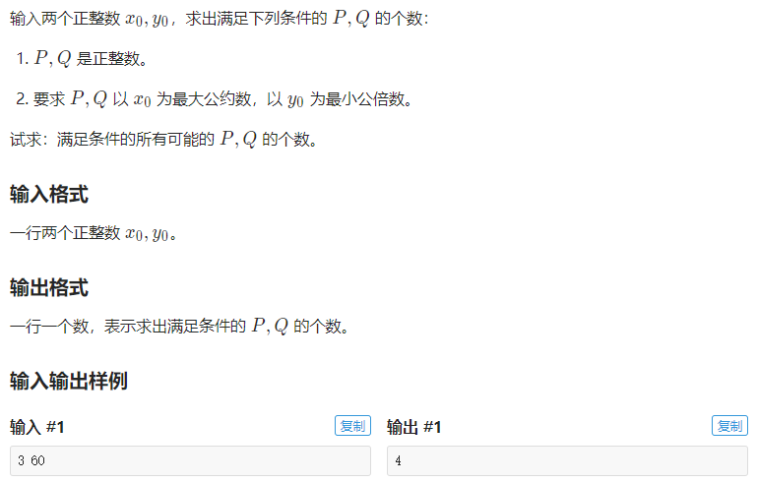
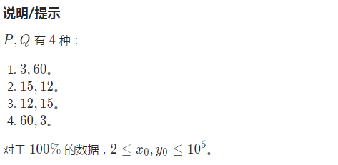
最大公约数和最小公倍数
problemPQ.cpp
https://www.luogu.com.cn/problem/P1029

Slide 15
输入两个数的值，求两个数的最小公倍数和最大公约数的差

